Slide 1
DECISION CLOUD: SISTEMA DE GESTIÓN DE SERVICIO AL CLIENTE E INTEGRACIÓN DE APLICACIONES, BASADO EN LA ARQUITECTURA ORIENTADA A MICROSERVICIOS, PARA DECISIÓN C.A.
Fernández M. Misahael
Guerrero M. Carlos
Notes:
Operamos desde 1976

Slide 2
AGENDA
AGENDA
Introducción
Objetivos
Definiciones
Diseño e implementación
Demostración del aplicativo
Resultados
Conclusiones y recomendaciones
Bibliografía

Slide 3
AGENDA
INTRODUCCIÓN

Slide 4
AGENDA
PRINCIPALES
PROBLEMAS
Clientes insatisfechos
Falta de información oportuna y confiable
Falta de control del servicio
SERVICIO AL CLIENTE
Pérdida de negocios, clientes y prospectos
INTRODUCCIÓN

Slide 5
Desarrollar e implementar un sistema de gestión de servicio al cliente e integración de aplicaciones, basado en la arquitectura orientada a microservicios, para DECISION c.a.
OBJETIVO GENERAL

Slide 6
Implementar un sistema informático aplicando conceptos de la arquitectura orientada a microservicios para lograr autonomía entre módulos.
Integrar las aplicaciones externas con el nuevo sistema para un manejo correcto e integral de la información y no exista ambigüedad de datos.
Desarrollar el módulo de la gestión de servicio al cliente
para el crecimiento del negocio.
OBJETIVOS ESPECÍFICOS

Slide 7
FRAMEWORK DE DESARROLLO WEB FRONT END BASADO EN JAVASCRIPT
DEFINICIONES

Slide 8
APLICACIÓN DISEÑADA PARA MEJORAR LA COMUNICACIÓN Y COLABORACIÓN EN EQUIPO
DEFINICIONES

Slide 9
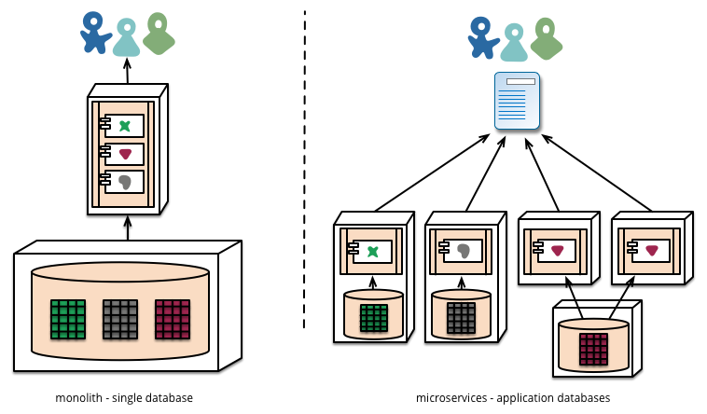
MICROSERVICIOS
PEQUEÑOS SERVICIOS AUTÓNOMOS QUE TRABAJAN JUNTOS
DEFINICIONES

Slide 10
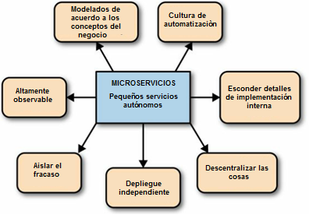
PRINCIPIOS DE MICROSERVICIOS
DEFINICIONES

Slide 11
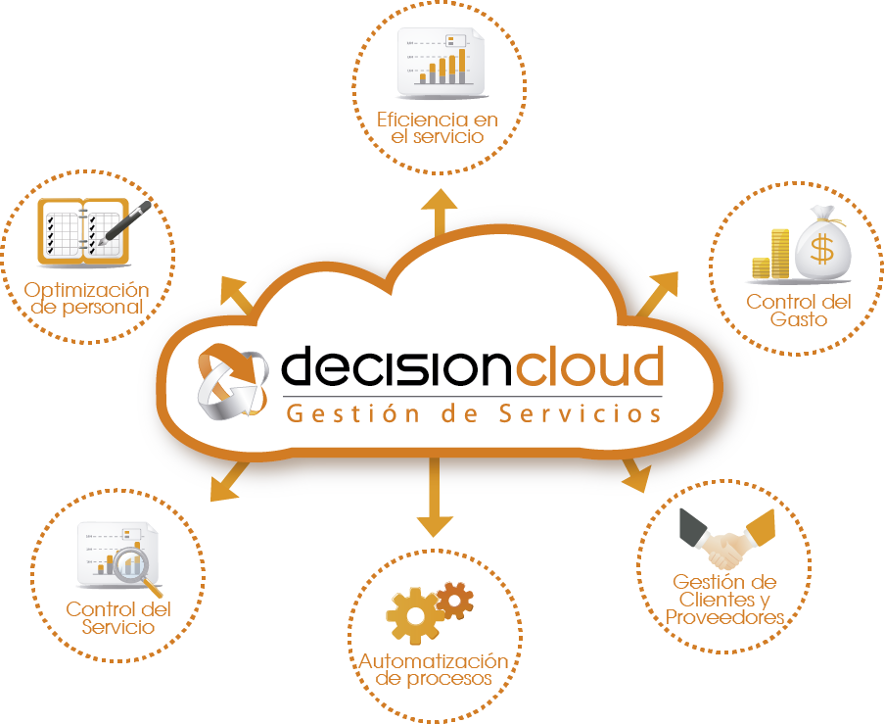
TECNOLOGÍA DE INFORMACIÓN
SAAS Diseñado para la gestión eficiente de los servicios de
mantenimiento y
soporte técnico
DISEÑO E IMPLEMENTACIÓN

Slide 12
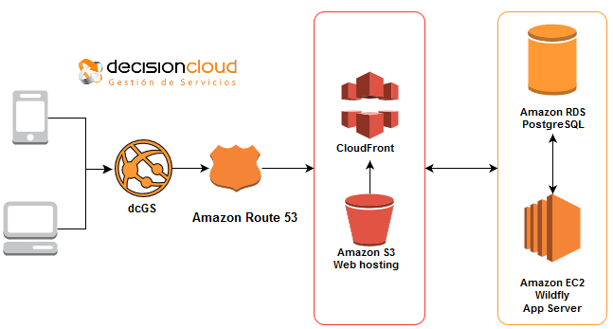
ARQUITECTURA FÍSICA
AMAZON WEB SERVICES
DISEÑO E IMPLEMENTACIÓN

Slide 13
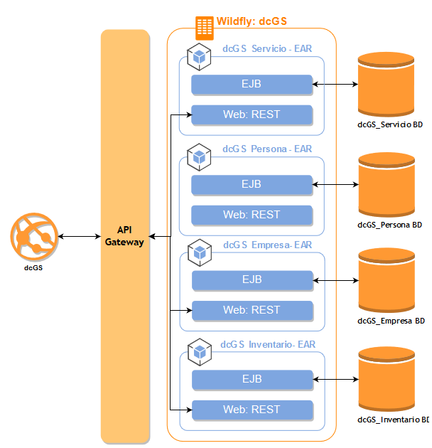
ARQUITECTURA
ORIENTADA A MICROSERVICIOS
DISEÑO E IMPLEMENTACIÓN

Slide 14
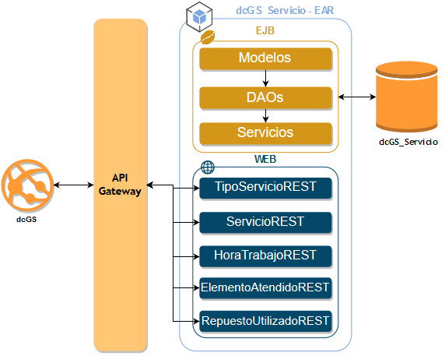
DIAGRAMA DE UN MICROSERVICIO
DISEÑO E IMPLEMENTACIÓN

Slide 15
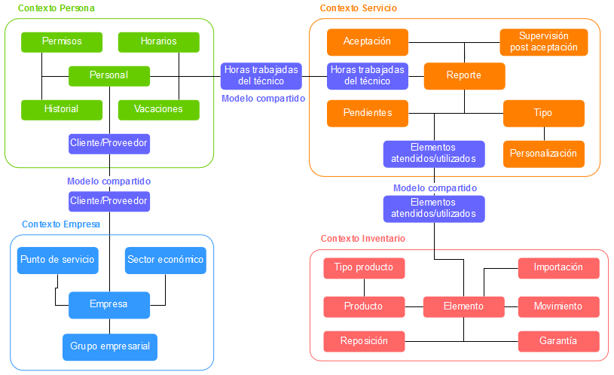
CONTEXTOS ACOTADOS
DISEÑO E IMPLEMENTACIÓN

Slide 16
D E M O
Acceso a la solución

Slide 17
Se logró la integración del aplicativo Decision Cloud con las aplicaciones externas de DECISIÓN c.a
RESULTADOS

Slide 18
DECISIÓN c.a. es un empresa que se preocupa por brindar un buen servicio, por tal razón en la evaluación mensual de clientes aplicada a 24 de los 27 clientes activos finalizada el 30 junio de 2016 y gracias a la implantación de la solución y al soporte de los técnicos los índices de servicio mejoraron.
RESULTADOS

Slide 19
La arquitectura orientada a microservicios permitió separar un software complejo y grande en pequeños sistemas escalables y robustos que se comunican entre sí para brindar alta disponibilidad y simplificando el mantenimiento y desarrollo de nuevos requerimientos.
El monitoreo y las pruebas para asegurar el correcto funcionamiento de los microservicios se torna complejo debido a la cantidad concebida de los mismos, ya que todos estos módulos tienen un comportamiento dinámico.
La comunicación entre los microservicios puede resultar compleja debido a la información que debe ser distribuida a cada uno de estos y a las llamadas de los servicios REST para procesar los datos enviados.
CONCLUSIONES

Slide 20
Es recomendable el uso de esta arquitectura para sistemas grandes, ya que ayuda a separarlos en partes más pequeñas de fácil mantenimiento, por tal razón se deben analizar los requerimientos funcionales del software.
Para la comunicación entre los microservicios se recomienda el desarrollo de una aplicación, con ayuda de la arquitectura REST, para que reciba toda la información, sea procesada y enviada a cada uno de estos microservicios.
Es de mucha utilidad tener un sistema de gestión de servicios al cliente debido a que se optimiza el tiempo de búsqueda de información de los servicios brindados.
RECOMENDACIONES

Slide 21
Peel, M. (1991). El servicio al cliente: guía para mejorar la atención y la asistencia. España: Deusto.
Telerik. (30 de 04 de 2015). Telerik - Kendo UI. Obtenido de http://www.telerik.com/kendo-ui
Decision c.a. (11 de 05 de 2015). Decision. Obtenido de http://www.decision.com.ec/
Hitt, B. P. (México). Administración. 2006: Michael, A. Hitt.
iAdvize. (11 de 05 de 2015). iAdvize. Obtenido de http://www.iadvize.com
Insights. (11 de 05 de 2015). Insights. Obtenido de http://insights.la/2015/03/13/la-importancia-del-servicio-al-cliente/
LivePerson. (11 de 05 de 2015). LivePerson. Obtenido de http://www.liveperson.com/
LMU – Ludwig-Maximilians-Universität München. (11 de 05 de 2015). UWE – UML-based Web Engineering. Obtenido de http://uwe.pst.ifi.lmu.de/teachingTutorialSpanish.html
Marchioni, F. (s.f.). Practical Java EE7 development on WildFly.
MicroServices. (11 de 05 de 2015). MicroServices. Obtenido de http://microservices.io/patterns/microservices.html
BIBLIOGRAFÍA

Slide 22
DECISIÓN c.a. (593 2) 234 6880 / 234 1647 contactenos@decision.com.ec
WWW.DECISION.COM.EC

